Slide 1
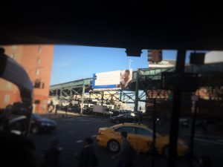
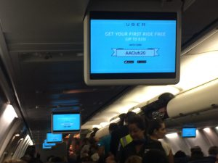
チームネクスト合宿 in NYC
前と後

Slide 2
訪問先リスト
CURBとARRO 配車アプリより決済システムに関心
デジタル・タクシーメーター製造会社（電話）
グレーライン（NYCの「はとバス」版）
自家用航空機手配会社（AIR CHARTER SERVICE）
ニューヨークタイムズ 宣伝部（観光）
ニューヨーク市観光局 アジア地区担当
Uber、Lyftのドライバーとの意見交換（野田報告）

Slide 3
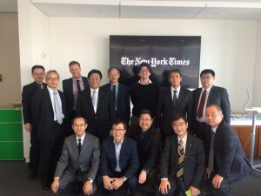
ニューヨークタイムズ
ニューヨークタイムズ 年間購読料が１０万円（千ドル）、３０万人の定期購読者。３００億円の販売収入
ネット時代なので、新しい広告収入を考慮中。Googleと組んで記事と広告のコラバレーションを実施
東京オリンピックに向けて日本の観光をどう世界の富裕層に売り込むかというテーマで意見交換
Uberは反対ということ（話を合わせてもらえた？）だが、Airbnbは広告を取り込んでいるので、シェリングエコノミーに反対しているわけではなさそうである。

Slide 4
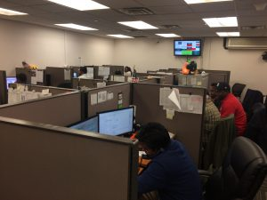
グレーライン
昔のグレーハンズという全米規模の路線バス会社から派生
HOP ON＆OFF、マンハッタン島を一周する観光船、空港リムジン等
全米の空港における送迎サービス
日本人がニューヨークで行う観光を、VELTRAがネット販売しているが、ソースはグレーライン。手数料は2割
アメリカから日本に旅行する者に対して、日本での足の確保を一緒にできないかという話
同社のHOP ON＆OFFのパンフレットには「HOP TO IT」というLyftの広告が出ていた。20ドルの無料券がもらえる

Slide 5
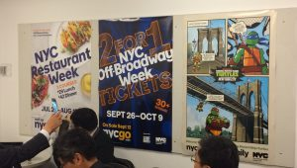
ニューヨーク市観光局
資料によれば、Uber、Lyft、グレーライン、ミュージカルHamiltonのチケットマスター等も会員
偶然に、YAHOOニュースに「なぜ世界一ホテル代が高いニューヨークで「民泊」が禁止されてしまうのか」という記事が出ていた
http://bylines.news.yahoo.co.jp/yamadajun/20161104-00064090/
観光協会にAlterative Accommodationsとして家具つきマンション業者（ABA-IDEAL furnished Housing）等は会員になっているので、Airbnbも同じではないかと思う

Slide 6
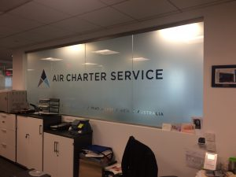
AIR CHATER TAXI
人と物の航空輸送の手配会社（社員364名）
全世界に事務所を持ち、全米では五カ所。依頼は5人から7人が普通
スタートは貨物。2004年から旅客、2006年には旅客の売り上げが半数を超えた。機材のオーナーが、300社登録
売上規模は昨年で4800万ドル。年間のトリップが1万回、貨物が半分として、一回あたり24万円、手配料であれば高収益かもしれない。
競争が激しく５，６％の利益率
実運送人ではなく利用運送業、フォワーダー。旅客でいえば旅行業
路線航空のファーストクラスの上の部分と競争するマーケット。自分で保有する自家用ジェットで飛び回れる超富裕層は外れるから、その下の部分

Slide 7
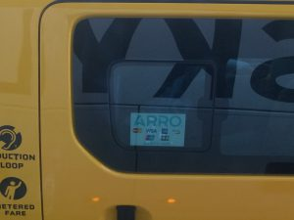
配車アプリ ARRO
ARROの親会社は支払システム会社のCMT
（Creative Mobile Technology）
日本への進出も検討中
ARROとだけの提携なら応じるという方向
CMTの支払システムの話と配車システムARROの混乱
CMTの社長にVERIFONE・CURBとの提携の話が出ていたが本当かと聞いてみたところ、配車アプリの提携はないとのことであり、決済システムの提携ならあるということであった。
下記写真は偶然見つけたARROが使用できるイェローキャブ。使用できるクレジットカードも出ているところから、支払い決済システムの共用化は必要なのであろう。

Slide 8
配車プリ CURB
CURBの親会社VERIFONEは大企業であり日本を含め世界中に進出済
フランスにはE-CURBが進出しており、日本の見本になる
CURBと提携した場合、日本側が小さいと飲み込まれてしまう可能性
CURBと提携した場合の手数料は、一概に決められないが、メキシコで進めている話は１０％程度（メキシコはUberも進出）
ハードウェアは最初の固定費であり、ディスパッチシステムは歩合。決済は日本の場合金融機関の扱いになるので、また別。
料金を表示する後部座席のディスプレイへの広告もまた別
輸送機関の提携には終わらないので、提携すればいずれ飲み込まれる可能性
VERIFONEの担当者は、タクシー運転手の収入確保を考えた場合、荷物アプリ広告等いろいろ工夫も考えてあげないといけないといっていた。

Slide 9
FLYWHEEL
FLYWHEELとは電話会議
タクシーだけが唯一デジタル化されていない分野
タクシーメーターにかわってFLYWHEELが開発した電子メーター機能の携帯端末が制度に入り込めれば経営改善が可能
バックエンド側のアプリもオンライン化でき、WEBで分かるようになる。FLYWHEELの商品をUber、Grabは利用している
計量法のタクシーメーターとして認められるようにニューヨーク市に働きかけをしている。実証実験は終了したようであるがTLCはまだ認めていない。西海岸の5千台だけが認められている。
距離測定の精度99.99%を確保するためには、GPSに加えて、加速器、Google map等を組み合わせている。

Slide 10
Uber、Lyftの運転手さんへのヒアリング
運転手の労働時間規制は、UberやLyftだけでなくすべての運転手が休憩時間込みで一日１２時間と制限。安全規制に営業も自家用もない
ニュージャージーの警察は、Uberの運転手に厳しいといううわさが流れ、怖がっていたドライバーもいたが、今ではそのようなことはない。
Uberでは空港の帰りの客がないということはなく、帰りも満杯に近い。
Uberpoolはシステム側から最初のボーナス＄５００をつけてドライバーを誘因。ほとんどが２人以上の乗客が乗車
ニューヨークのUBERPOOLをAppで見てみたが、集合場所を指定。実際試してはいないが、機能していることは確認
日本ではこれはタクシー会社が直接行うと違反になるから、旅行業の商品として行う必要がある。NYCでは、流し行為ではないため乗合の許可といった面倒なことをしなくても実施できるところが日本と違う
自由に勤務ができるというメリットも、結局インセンティヴの与え方で決まるから、自由なようで自由ではないという意見

Slide 11
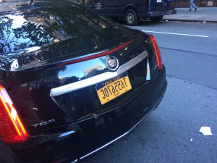
ナンバープレートと規制の法目的は別
Uber、FyftのナンバープレートもＴＬＣから交付（？）。日本でいえば自家用自動車の有償の許可を受けた自動車に別途ナンバープレートが交付されるといったところ。レンタカーは白ナンバーであるが、記号を変えているのと似た発想
ナンバープレートは自動車抵当等のための登録制度であり、道路運送法の法目的とは直接関係しない（航空機、船舶登録も同じ）。
白タクの名称も『空旅・船旅・汽車の旅』著者阿川弘之によれば「ハンカチタクシー」の名称が先とのこと

Slide 12
外国人観光客数では世界標準になった日本

Slide 14
日本の地方は貧乏になった？

Slide 15
英米法のコモンキャリア
英米法における〈コモン･キャリア (一般運送人)〉の法的思想
英米においては古くから慣習法common lawが発達し，社会的に一般大衆の利便と必要性の高い職業を〈コモン･コーリングズcommon callings〉と呼ぶ
鉄道の独占規制でその判例が増加 バスも鉄道に準じる
タクシーは、コモンキャリアーとは認識されない（貸切）が、「流し」は公共に準ずると認識される（ロンドンでの調査）
「流し」ではない「車庫待ち」はコモンキャリアーではなく自家用の範疇。従って規制の必要性が薄い（イギリスも米西も米東も同じ）

Slide 16
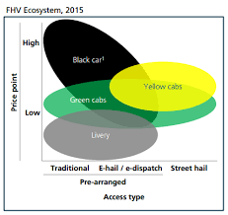

Slide 17
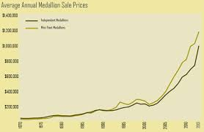
メダリオン価格の高騰

Slide 18
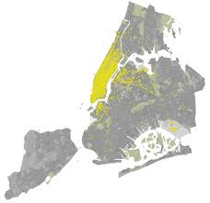
ニューヨーク市の調査

Slide 19
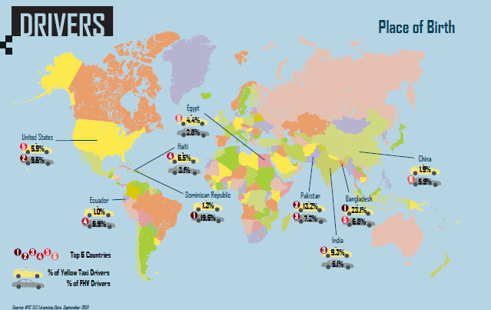

Slide 20
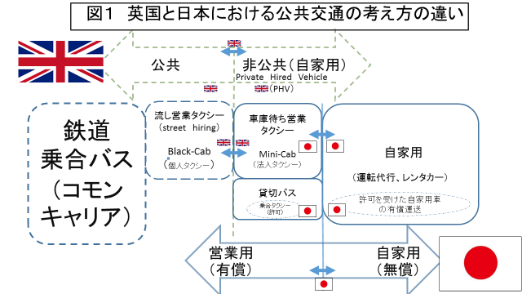

Slide 21
